Slide 1
Image preprocessing
Weronika Hryniewska

Slide 2
Po co robi się pre-processing?
Ujednolicić zdjęcia
Usprawnić trenowanie sieci
Usunąć artefakty
Usunąć szum
Zauważyć niekompletne dane

Slide 3
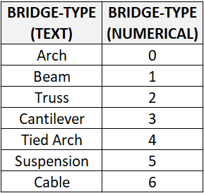
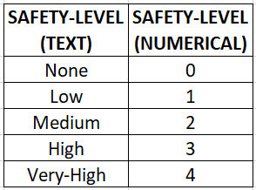
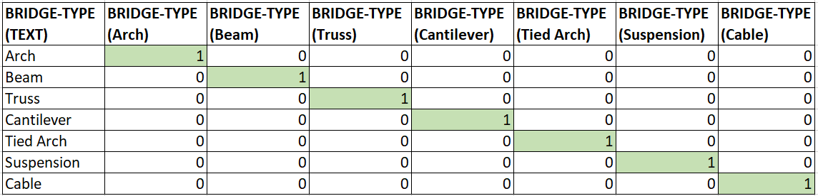
Preprocessing etykiet
Label Encoder
One Hot Encoding
https://towardsdatascience.com/categorical-encoding-using-label-encoding-and-one-hot-encoder-911ef77fb5bd

Slide 4
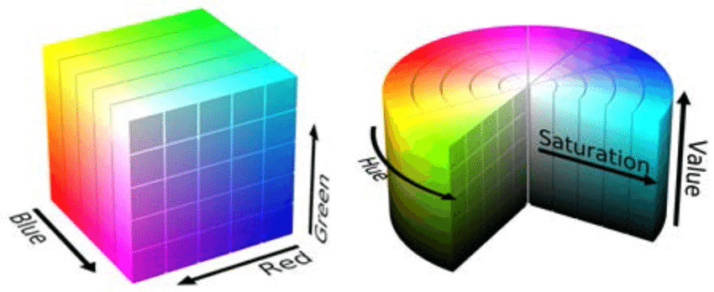
Typowe operacje
Zmień rozmiar
Przytnij
Zmień przestrzeń kolorów
Przeskaluj intensywność pikseli
RGB HSV
www.researchgate.net/figure/RGB-left-and-HSV-right-color-spaces_fig1_310474598

Slide 5
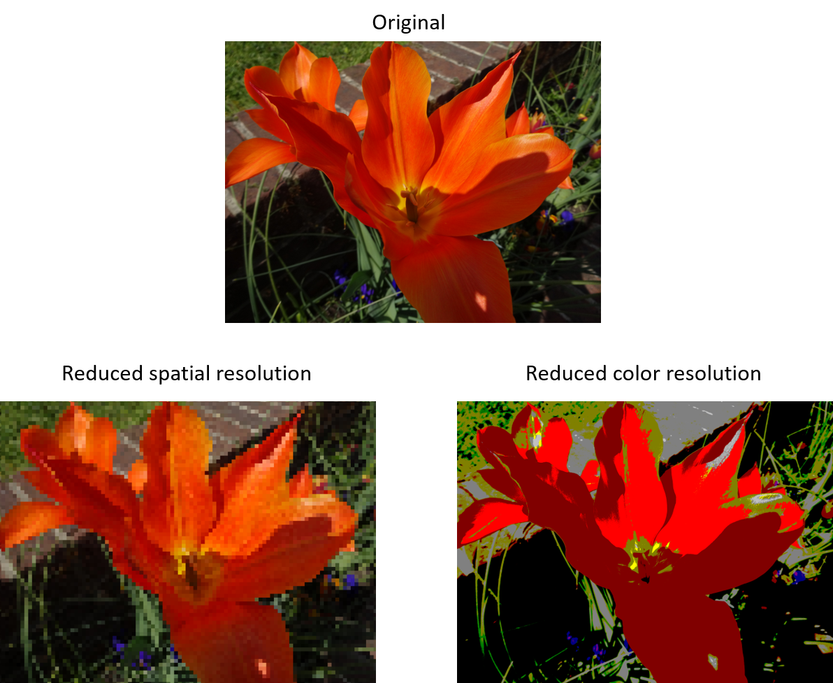
www.oreilly.com/library/view/strengthening-deep-neural/9781492044949/ch04.html

Slide 6
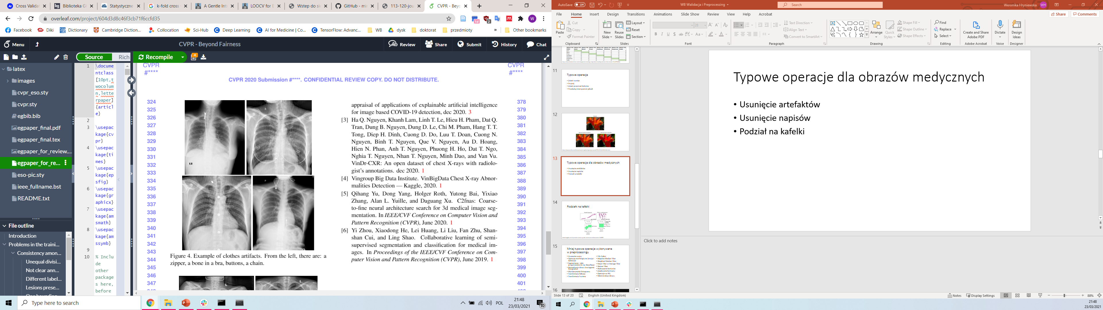
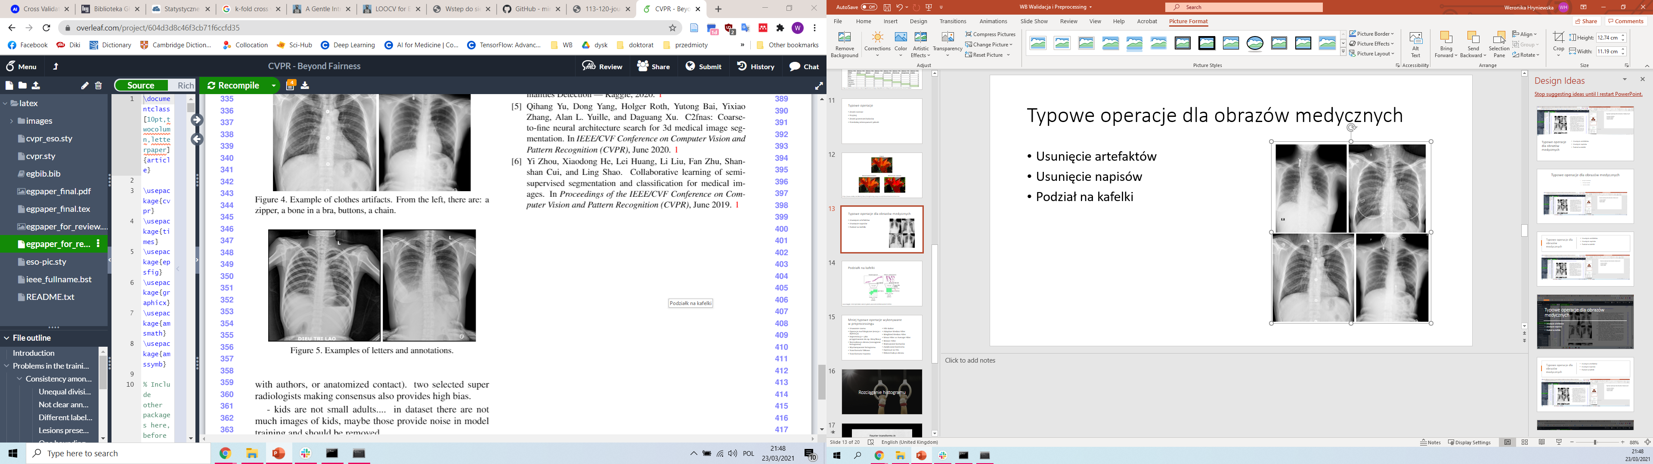
Typowe operacje dla obrazów medycznych
Usunięcie artefaktów
Usunięcie napisów
Podział na kafelki
https://www.kaggle.com/c/vinbigdata-chest-xray-abnormalities-detection/

Slide 7
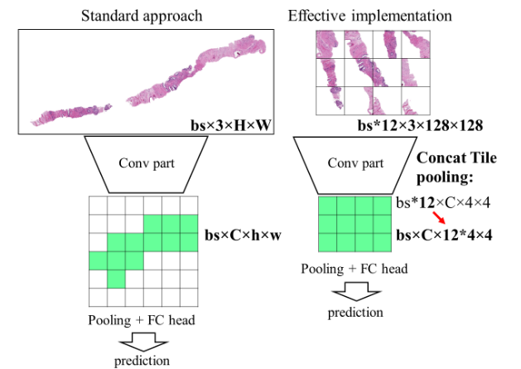
Podział na kafelki
www.kaggle.com/c/prostate-cancer-grade-assessment/discussion/146855

Slide 8
Mniej typowe operacje wykonywane w preprocessingu
Rozciąganie histogramu
Wyrównywanie histogramu
Zwiększanie kontrastu
Usuwanie szumu
Operacje morfologiczne
Segmentacja – jako przygotowanie do np. klasyfikacji
Rekonstrukcja obrazu
Wykrywanie konturów
Transformata falkowa
Transformata Fouriera
Filtr Gabor
Adaptive Median Filter
Weighted Median Filter
Mean Filter or Average Filter
Weiner Filter

Slide 9
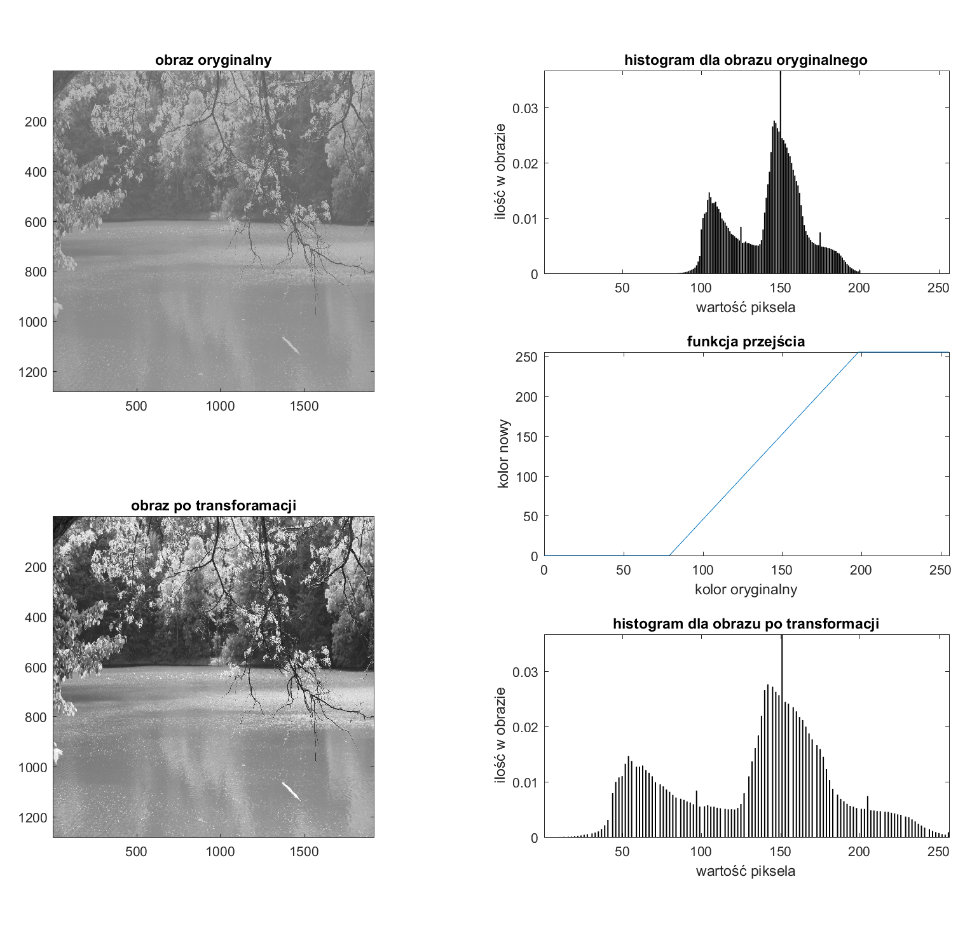
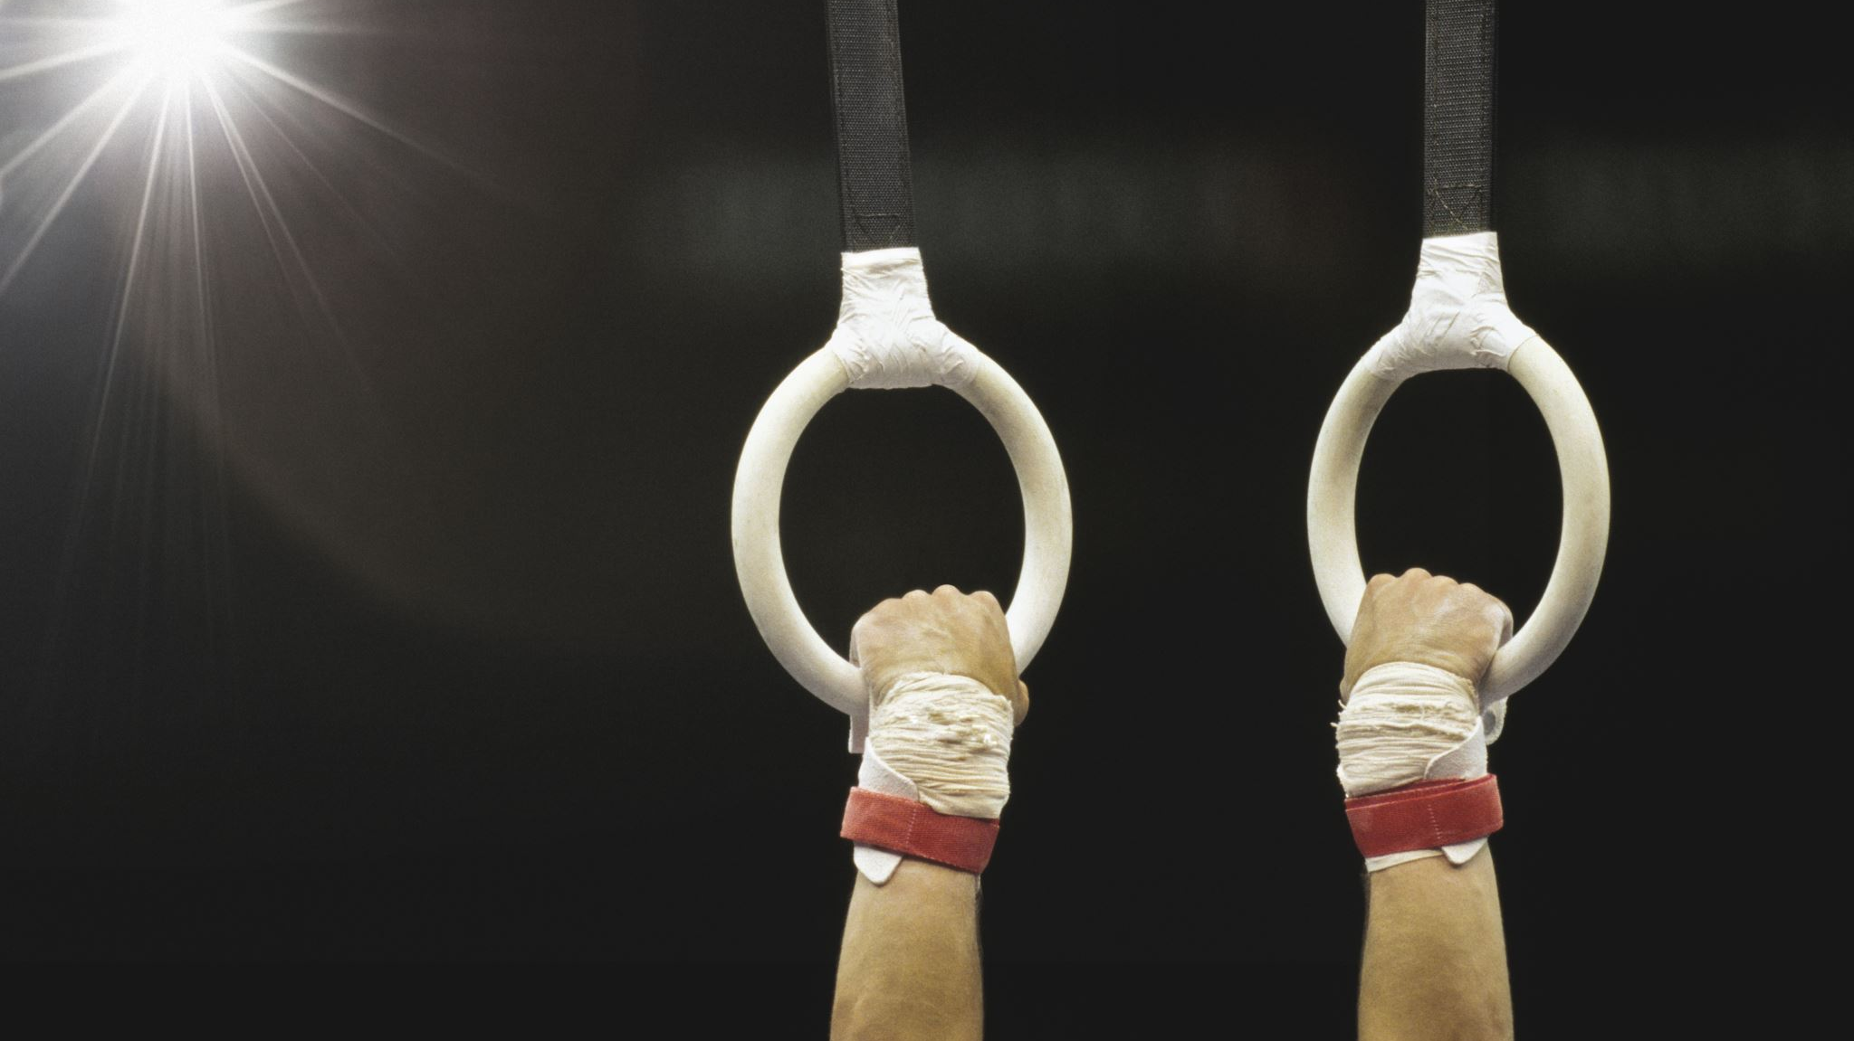
Rozciąganie histogramu
www.mkramarczyk.zut.edu.pl/?cat=PO&l=02

Slide 10
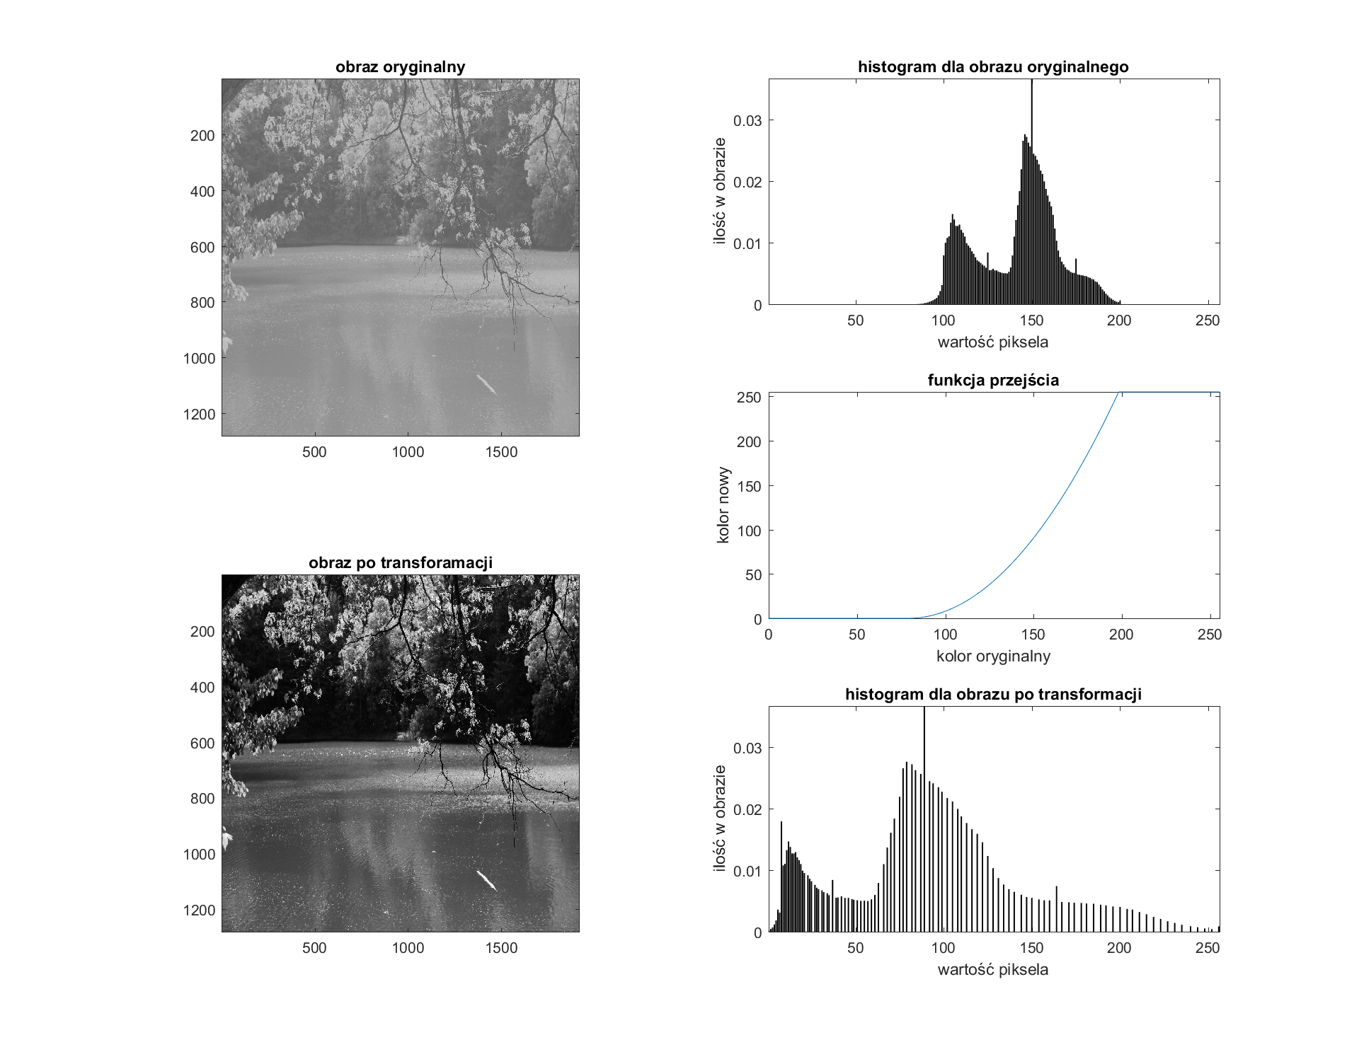
www.mkramarczyk.zut.edu.pl/?cat=PO&l=02

Slide 11
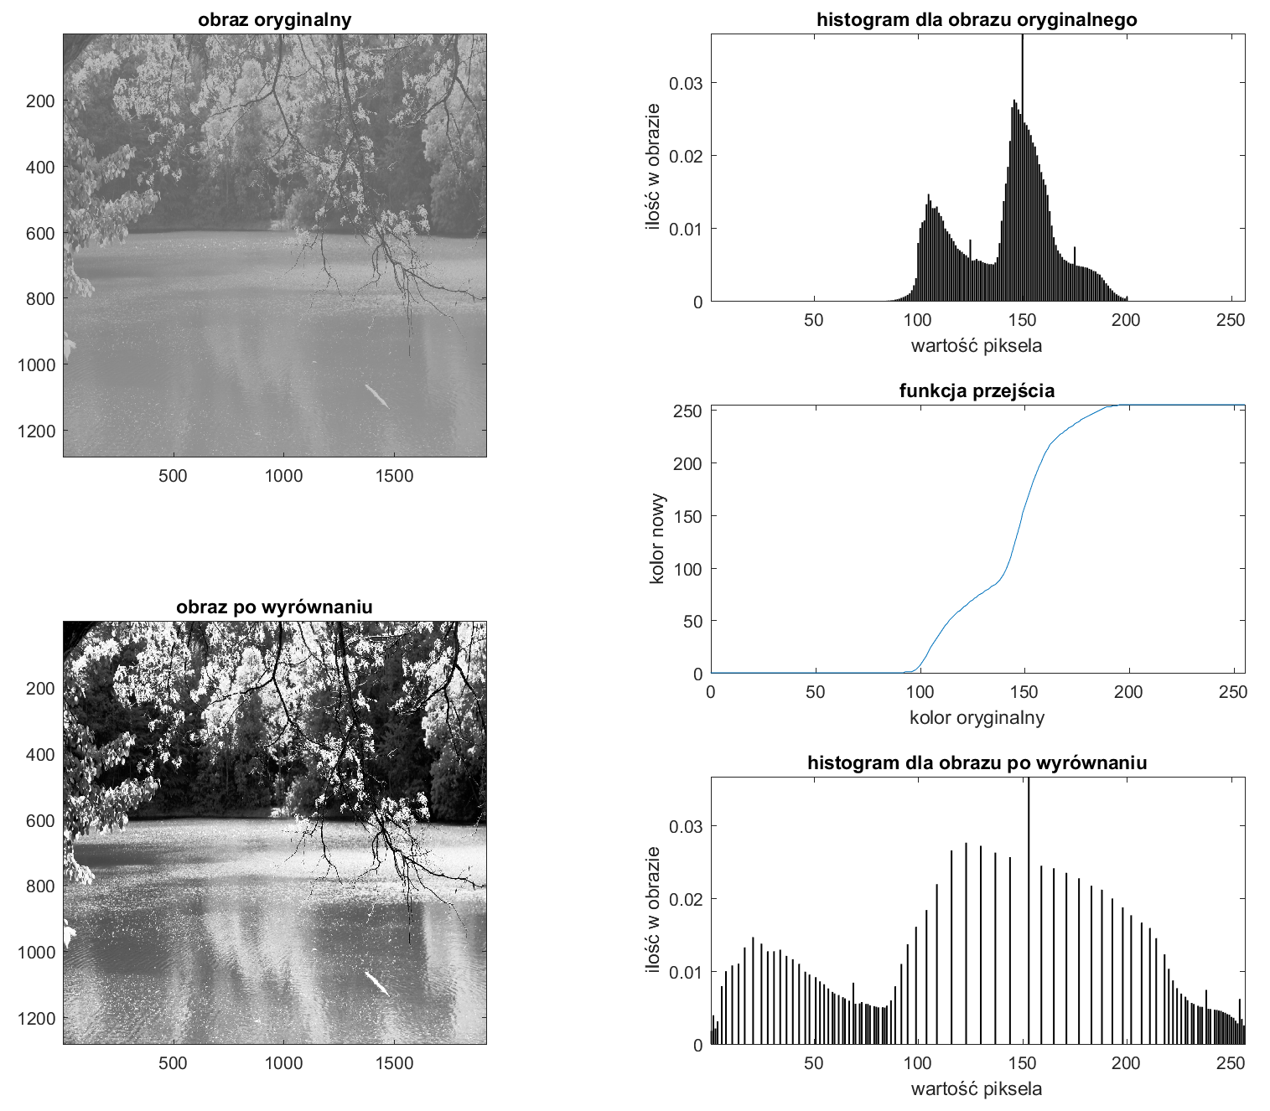
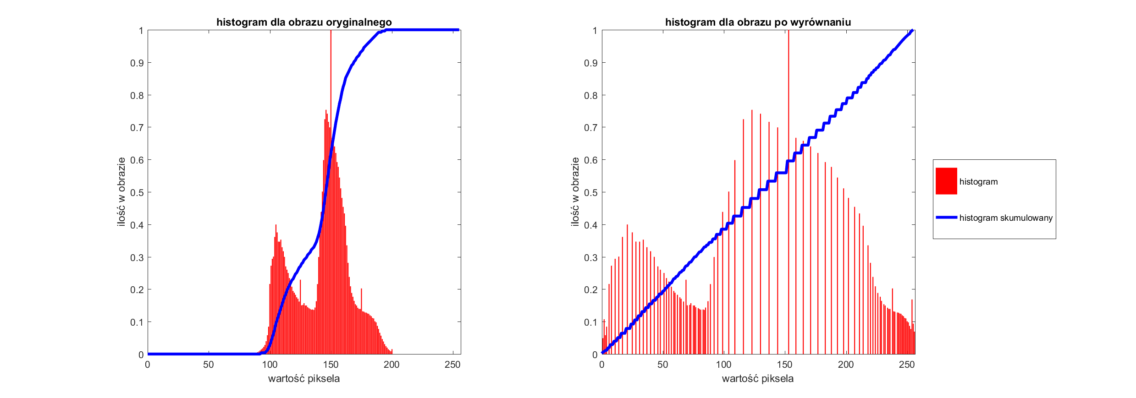
Wyrównanie histogramu
www.mkramarczyk.zut.edu.pl/?cat=PO&l=02

Slide 12
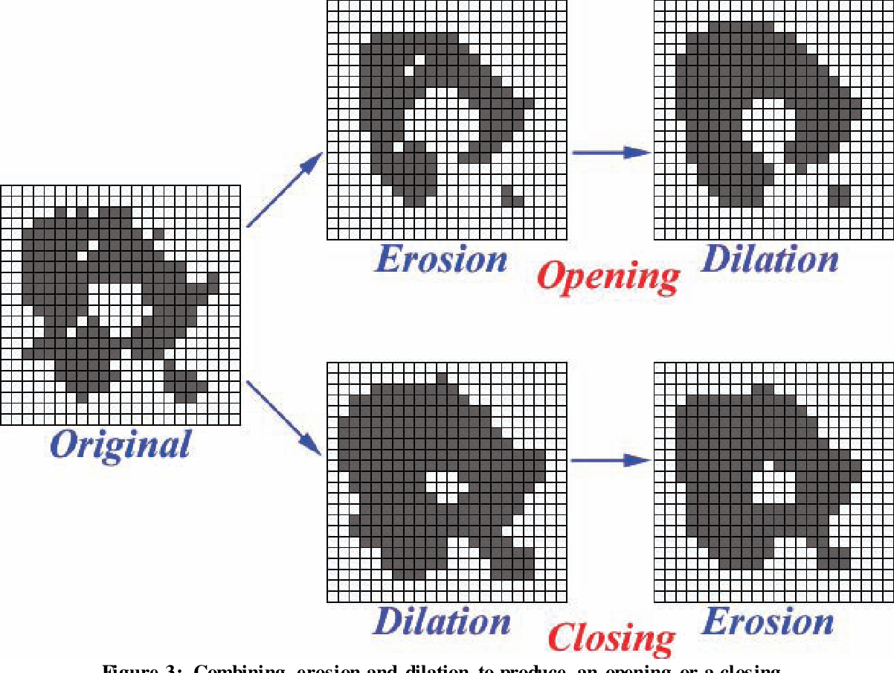
Operacje morfologiczne
www.semanticscholar.org/paper/DIGITAL-IMAGES-EDGE-DETECTION-USING-MATHEMATICAL-Ali/23fbb2f72e97178e931719f83a7f05775e22a512

Slide 13
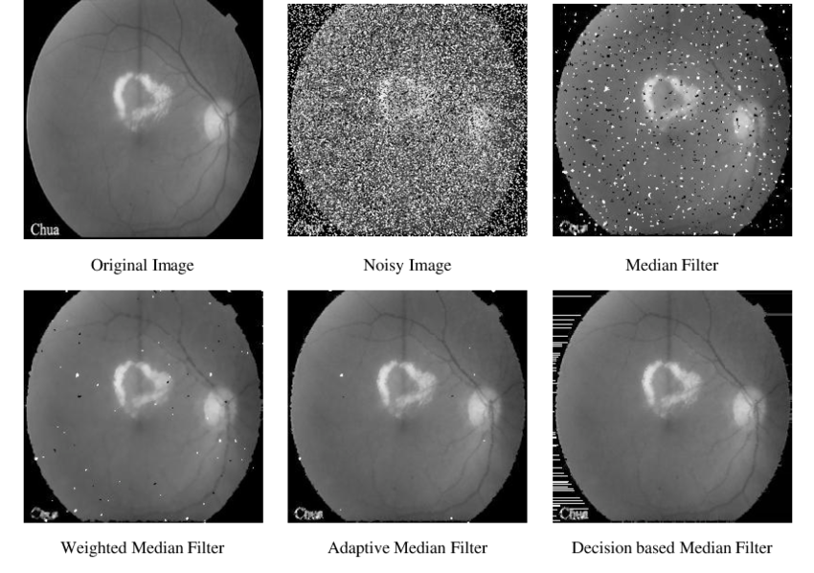
Usuwanie szumu
www.researchgate.net/figure/Performance-of-Median-filter-Weighted-Median-filter-Adaptive-Median-filter-and-Decision_fig2_298790524

Slide 14
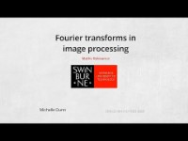
Notes:
Jednak w 4:35 mówisz, że usuwasz plamki poprzez usuwanie składowych obrazu o niskiej częstotliwości. Myślę, że masz na myśli usuwanie składowych o wysokiej częstotliwości poprzez zachowanie składowych o niskiej częstotliwości, które występują w pobliżu środka wykresu Fouriera.

Slide 15
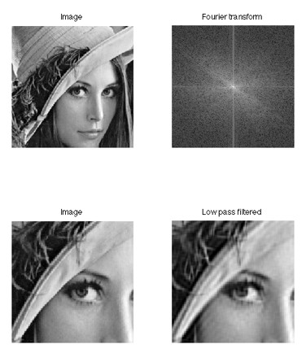
Transformata Fouriera

Slide 16
Przydatne biblioteki
Scikit-learn
OpenCV
Pillow/PIL
Scikit-Image
SciPy
NumPy
Pydicom

